Slide 1
Pengolahan Citra
02
Pembentukkan CItra
Dwina Kuswardani, Dr. ,Dra.,M.Kom
Telematika Energi
Teknik Informatika

Slide 2
Materi Kuliah
Pengantar Pengolahan Citra
Pembentukkan Citra
Struktur Data Citra Digital
Operasi –Operasi Dasar Pengolahan CItra
Konvulasi dan Transformasi Fourier
Histogram Citra
Perbaikan Kualitas Citra
Ujian tengah Semester

Slide 3
Pembentukkan Citra

Slide 4


Secara matematis fungsi intensitas cahaya pada bidang dwimatra disimbolkan dengan f(x, y), yang dalam hal ini:
(x, y) : koordinat pada bidang dwimatra
f(x, y) : intensitas cahaya (brightness) pada titik (x, y)
Sistem koordinat yang diacu adalah
sistem koordinat kartesian, yang dalam hal ini
sumbu mendatar menyatakan sumbu-X, dan
sumbu tegak menyatakan sumbu-Y.

Slide 5
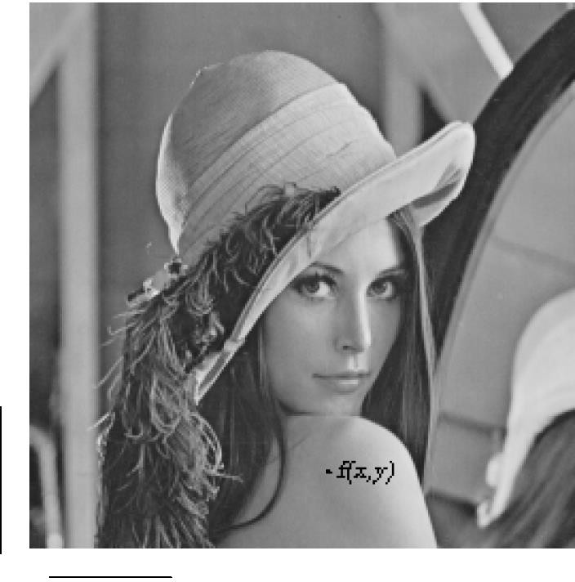

Slide 6



Karena cahaya merupakan bentuk energi, maka intensitas cahaya bernilai antara 0 sampai tidak berhingga
0 < f(x, y) < ∞
Dengan, i(x,y): jumlah cahaya yg berasal dari sumbernya (illumination),
r(x,y): derajat kemampuan objek memantulkan cahaya (reflection), 0 ≤ r(x,y) ≤ 1

Slide 7





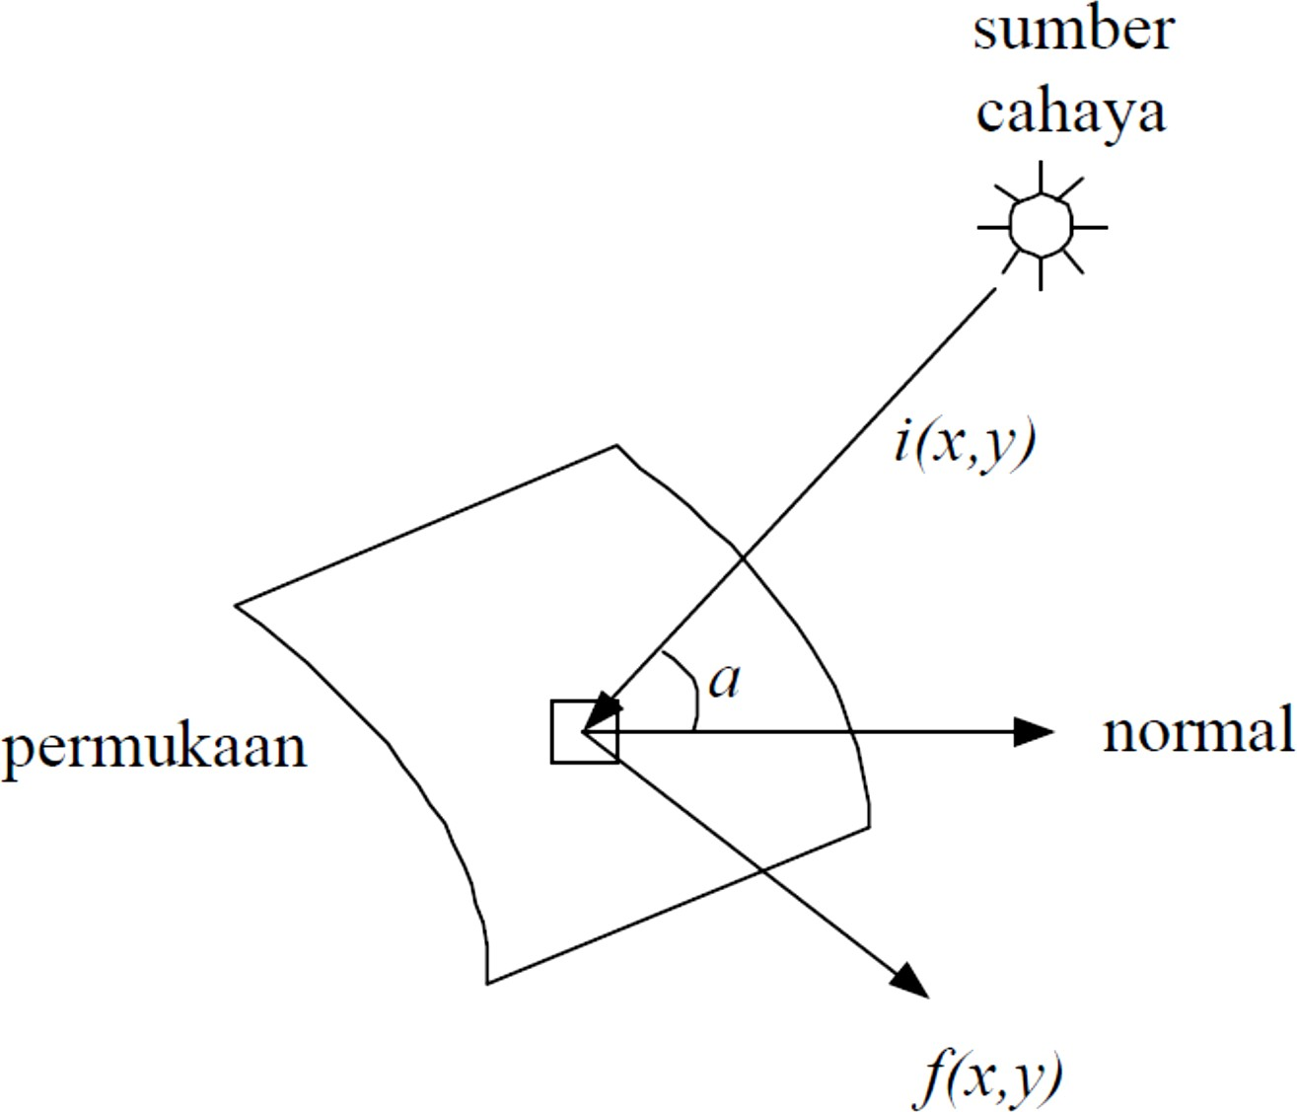

Slide 8
Contoh-contoh nilai i(x, y) :
Pada hari cerah, matahari menghasilkan iluminasi i(x, y) sekitar 9000 foot candles
Pada hari mendung (berawan), matahari menghasilkan iluminasi i(x, y) sekitar 1000 foot candles
Pada malam bulan purnama, sinar bulan menghasilkan iluminasi i(x, y) sekitar 0.01 foot candle

Slide 9





Contoh nilai r(x, y)
Benda hitam mempunyai r(x, y) = 0.01,
Dinding putih mempunyai r(x, y) = 0.8,
Benda logam dari stainlessteel mempunyai r(x, y)
= 0.65,
Salju mempunyai r(x, y) = 0.93.

Slide 10



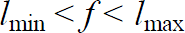
Intensitas f dari gambar keabuan pada titik (x, y) disebut derajat keabuan (grey level), yang dalam hal ini derajat keabuannya bergerak dari hitam ke putih,sedangkan citranya disebut citra Grayscale (greyscale image)

Slide 11


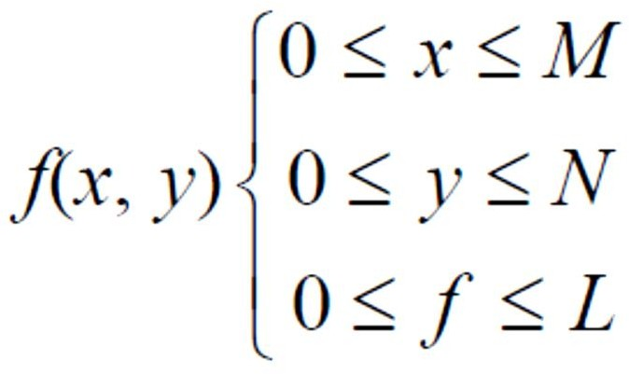
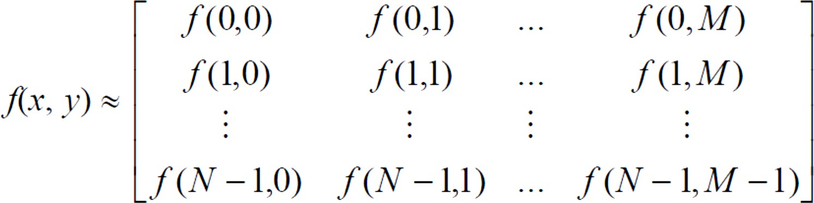
Citra digital yang tingginya N, lebarnya M, dan memiliki L derajat keabuan dapat dianggap sebagai fungsi.
Citra digital yang berukuran N × M lazim dinyatakan
dengan matriks yang berukuran N baris dan M kolom.

Slide 12

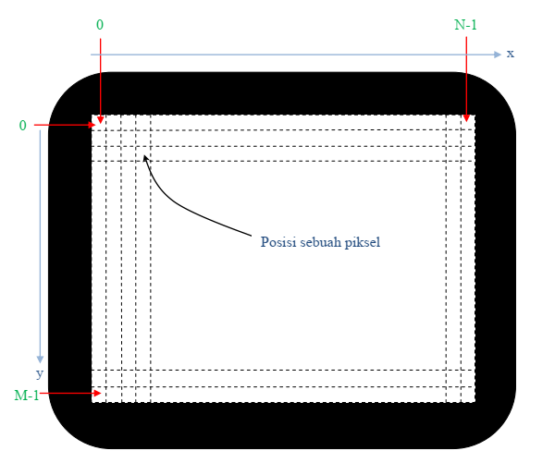
Masing-masing elemen pada citra digital (berarti elemen matriks) disebut image element, picture element atau pixel atau pel. Jadi, citra yang berukuran N × M mempunyai NM buah pixel.
﻿Dengan sistem koordinat yang mengikuti asas pemindaian pada layar TV
standar itu, sebuah piksel mempunyai koordinat berupa (x, y)
Dalam hal ini,
x menyatakan posisi Baris;
y menyatakan posisi Kolom;

Slide 13





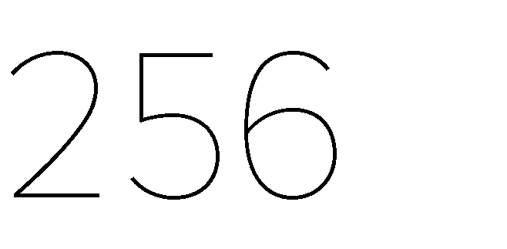










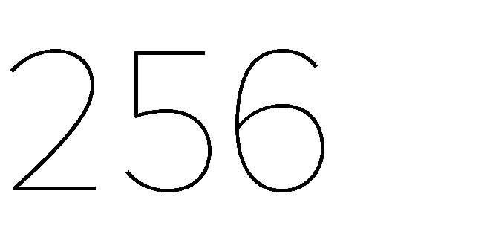






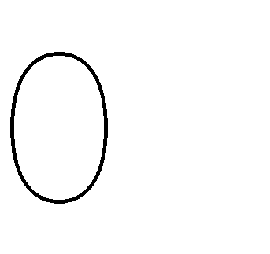

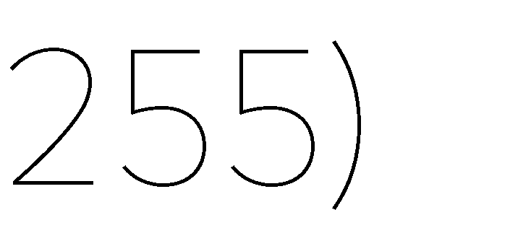





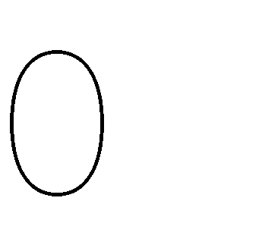


Slide 14
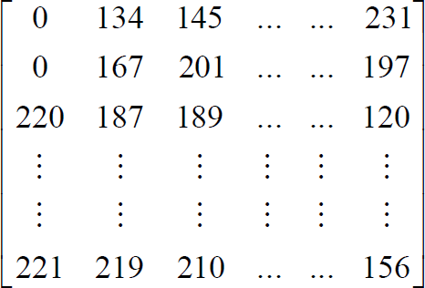




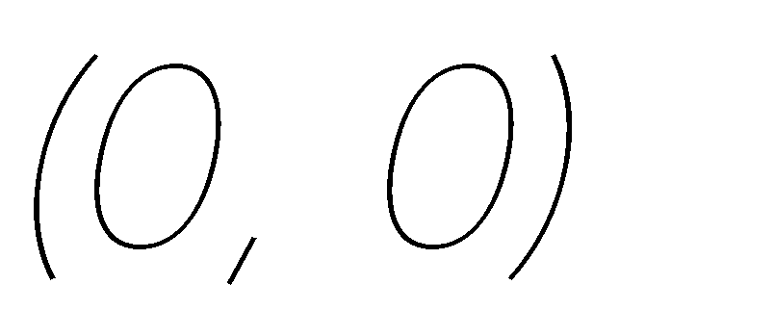











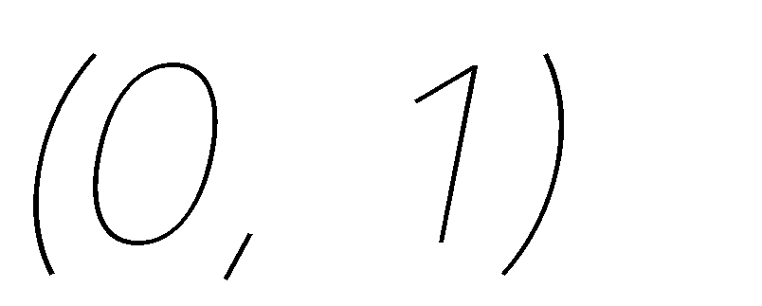










Slide 15



Digitalisasi spasial (x, y), sering disebut sebagai penerokan (sampling).
Digitalisasi intensitas f(x, y), sering disebut sebagai kuantisasi.

Slide 16

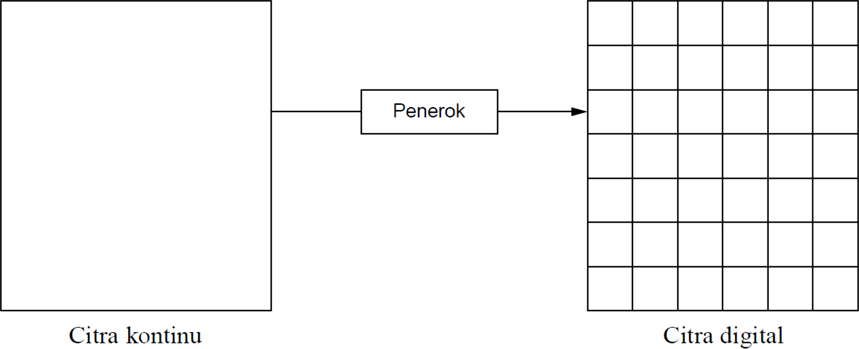
Citra kontinu diterok pada grid-grid yang berbentuk bujursangkar (kisi-kisi dalam arah horizontal dan vertikal).

Slide 17
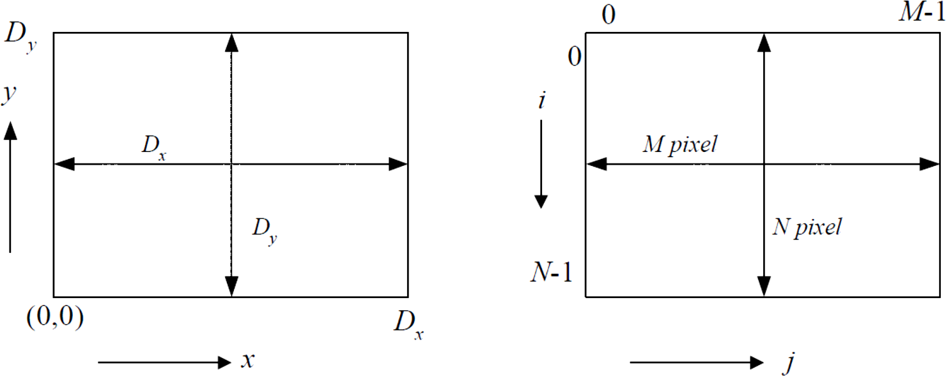
Terdapat perbedaan antara koordinat gambar (yang diterok) dengan koordinat matriks (hasil digitalisasi).
Titik asal (0, 0) pada gambar dan elemen (0, 0) pada matriks tidak sama. Koordinat x dan y pada gambar dimulai dari sudut kiri bawah, sedangkan penomoran pixel pada matriks dimulai dari sudut kiri atas.

Slide 18
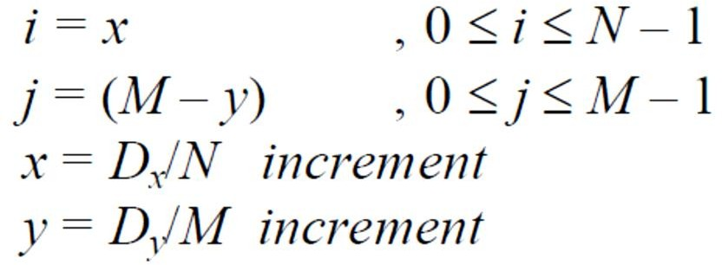
Persamaan dari kordinat matriks sebelumnya yaitu:
N = jumlah maksimum pixel dalam satu baris
M = jumlah maksimum pixel dalam satu kolom
Dx = lebar gambar (dalam inch)
Dy = tinggi gambar (dalam inch)

Slide 19


Elemen (i, j) di dalam matriks menyatakan rata-rata intensitas cahaya pada area citra yang direpresentasikan oleh pixel. Sebagai contoh, tinjau citra biner yang hanya mempunyai 2 derajat keabuan, 0 (hitam) dan 1 (putih).

Slide 20





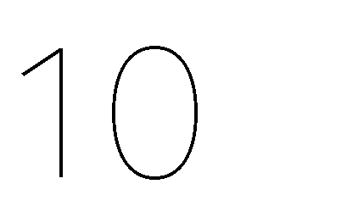






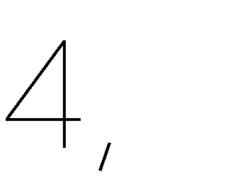




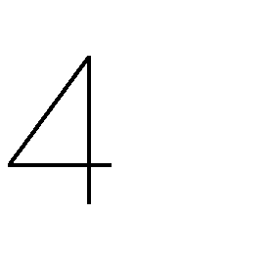








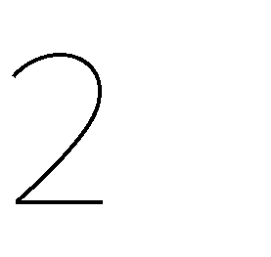















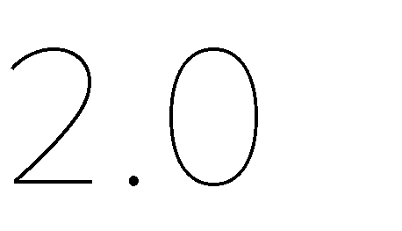





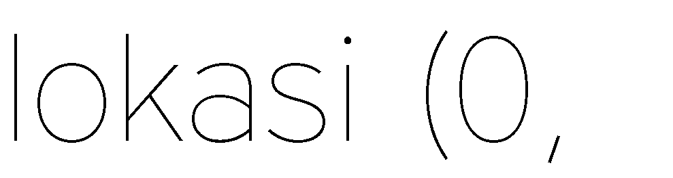
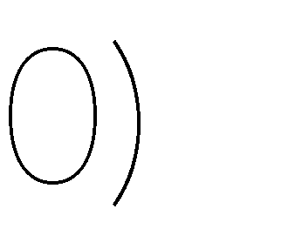
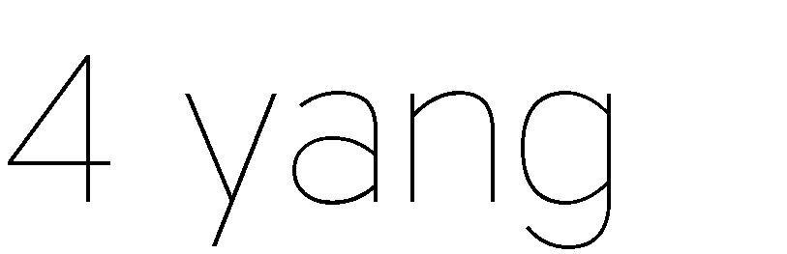







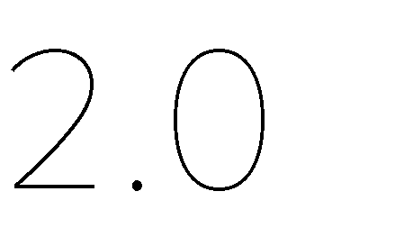










•
•

Slide 21
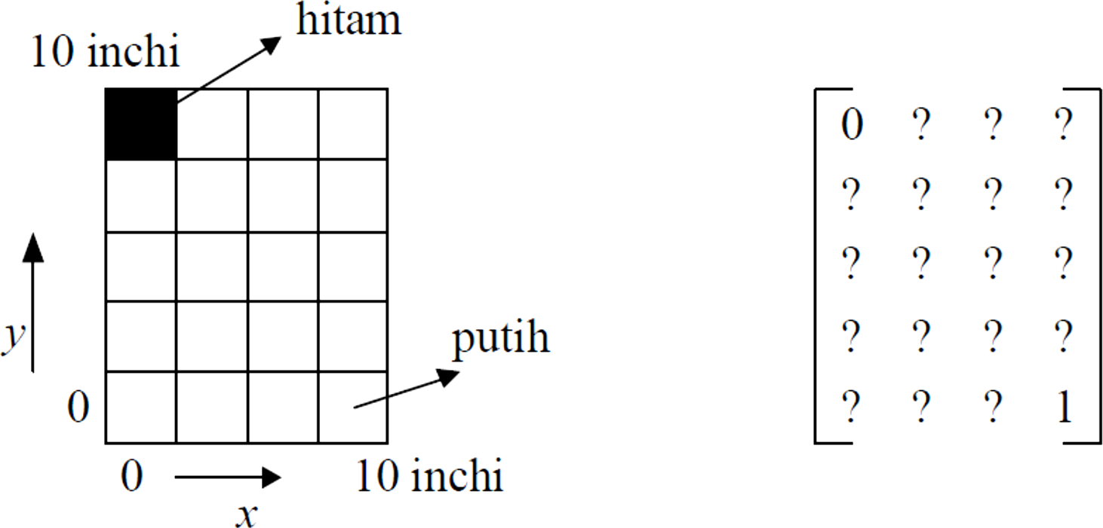

Slide 22


Pembagian gambar menjadi ukuran tertentu menentukan resolusi (yaitu derajat rincian yang dapat dilihat) spasial yang diperoleh.
Semakin tinggi resolusinya, yang berarti semakin kecil ukuran pixel (atau semakin banyak jumlah pixel-nya), semakin halus gambar yang diperoleh karena informasi yang hilang akibat pengelompokan derajat keabuan pada penerokan semakin kecil.

Slide 23
Untuk memudahkan implementasi, jumlah terokan biasanya diasumsikan perpangkatan dari dua,
N = jumlah penerokan pada suatu baris/kolom
n = bilangan bulat positif

Slide 24






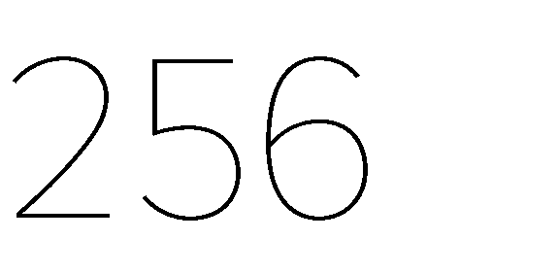

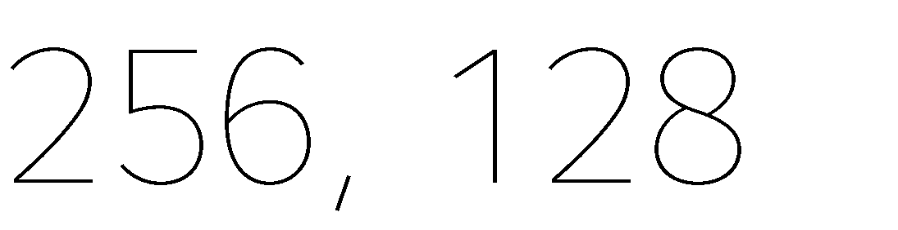
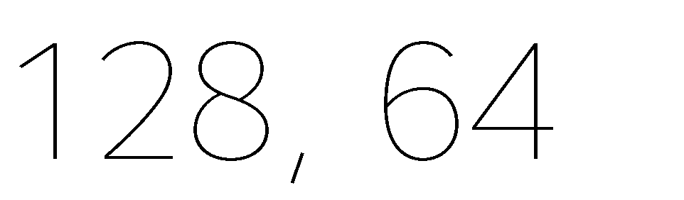
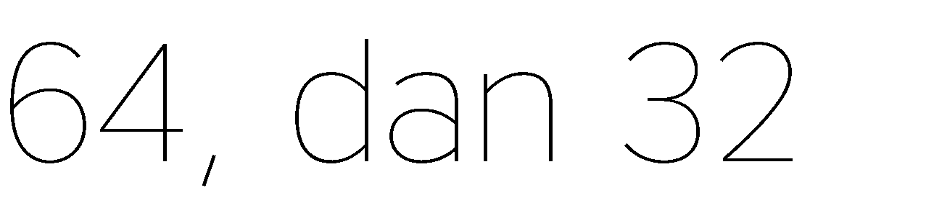




















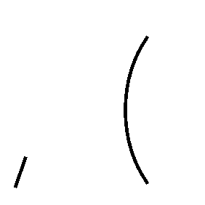

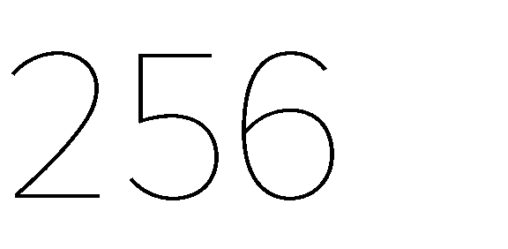

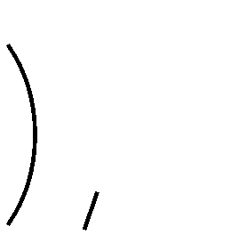

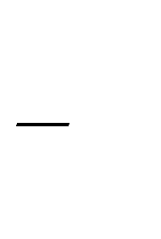





















>.<

Slide 25
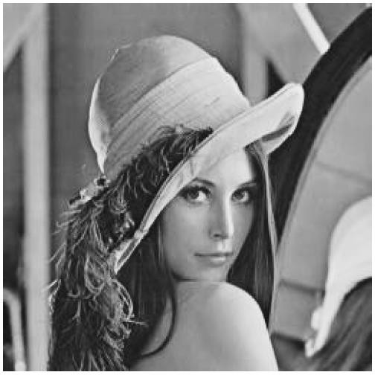


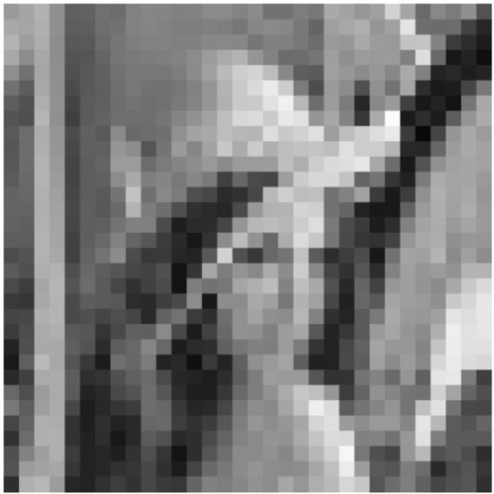
256 × 256 pixel
128 × 128 pixel
64 × 64 pixel
32 × 32 pixel

Slide 26

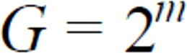
Proses kuantisasi membagi skala keabuan (0, L) menjadi G buah level yang dinyatakan dengan suatu harga bilangan bulat (integer), biasanya G diambil perpangkatan dari 2,
G = derajat keabuan
m = bilangan bulat positif

Slide 27
Skala Keabuan Rentang Nilai Keabuan Pixel Depth | Skala Keabuan Rentang Nilai Keabuan Pixel Depth | Skala Keabuan Rentang Nilai Keabuan Pixel Depth
2¹ (2 nilai) | 0, 1 | 1 bit
2² (4 nilai) | 0 sampai 7 | 2 bit
2³ (16 nilai) | 0 sampai 15 | 3 bit
2⁸ (256 nilai) | 0 sampai 255 | 8 bit

Slide 28




Hitam dinyatakan dengan nilai derajat keabuan terendah, yaitu 0, sedangkan putih dinyatakan dengan nilai derajat keabuan tertinggi, misalnya 15 untuk 16 level.
Jumlah bit yang dibutuhkan untuk mereprentasikan nilai keabuan pixel disebut kedalaman pixel (pixel depth). Citra sering diasosiasikan dengan kedalaman pixel-nya. Jadi, citra dengan kedalaman 8 bit disebut juga citra 8-bit (atau citra 256 warna)

Slide 29
Pada kebanyakan aplikasi, citra hitam-putih dikuantisasi pada 256 level dan membutuhkan 1 byte (8 bit) untuk representasi setiap pixel-nya (G = 256 = 28 ).
Citra biner (binary image) hanya dikuantisasi pada dua level: 0 dan 1. Tiap pixel pada citra biner cukup direpresentasikan dengan 1 bit, yang mana bit 0 berarti hitam dan bit 1 berarti putih.

Slide 30






Besarnya daerah derajat keabuan yang digunakan menentukan resolusi kecerahan dari gambar yang diperoleh.

Slide 31












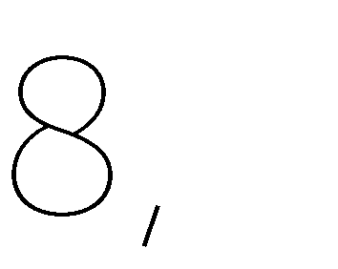


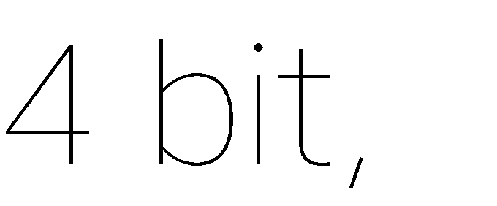


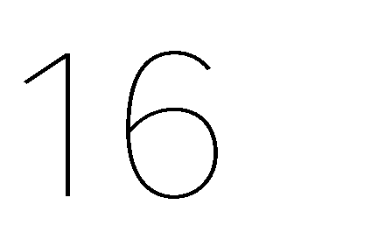







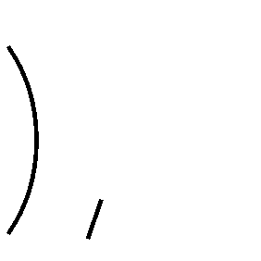











Slide 32







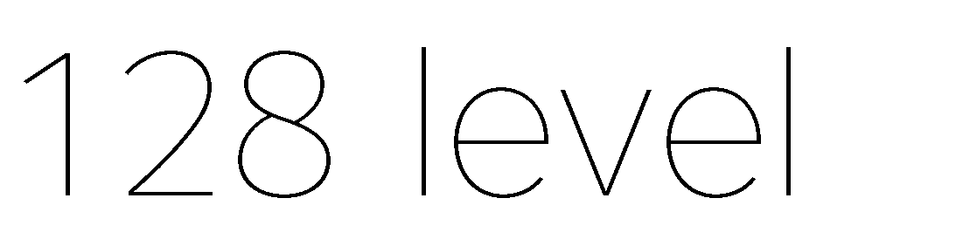

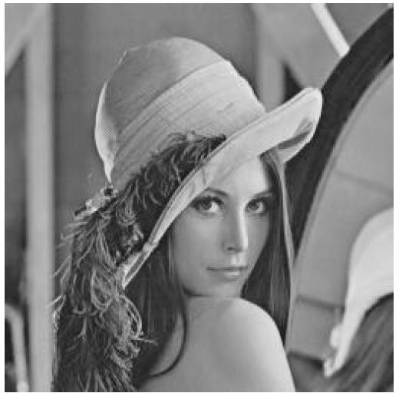
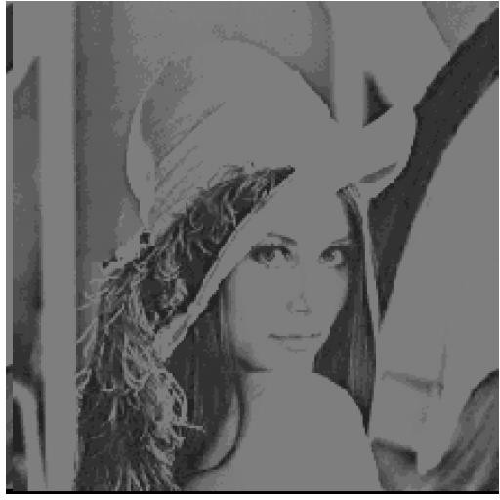
256 level
128 level

Slide 33





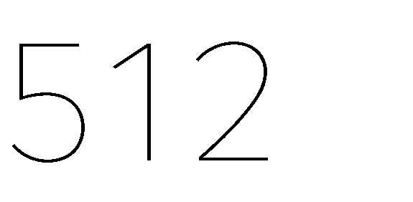
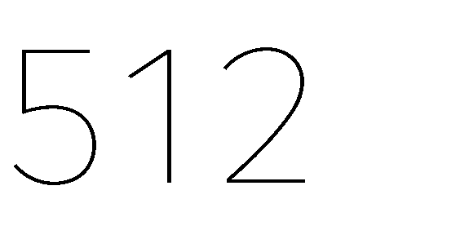

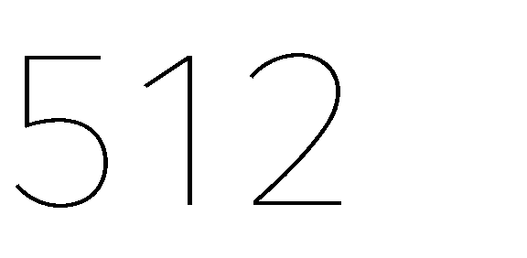
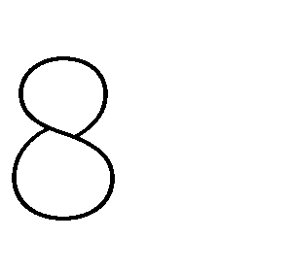

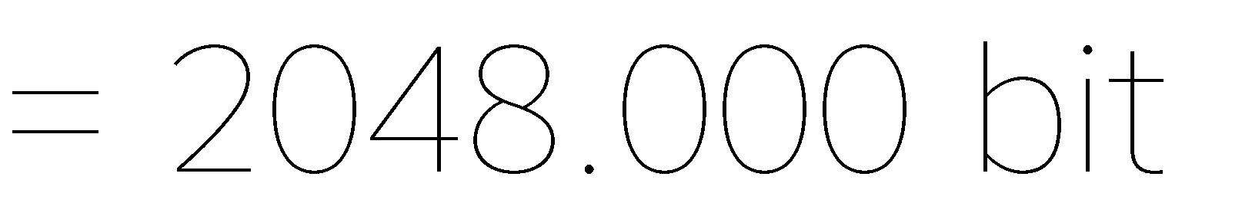

Slide 34
Secara keseluruhan, resolusi gambar ditentukan oleh N dan m. Makin tinggi nilai N (atau M) dan m, maka citra yang dihasilkan semakin bagus kualitasnya (mendekati citra menerus).
Untuk citra dengan jumlah objek yang sedikit, kualitas citra ditentukan oleh nilai m. Sedangkan untuk citra dengan jumlah objek yang banyak, kualitasnya ditentukan oleh N (atau M).
Seluruh tahapan proses digitalisasi (penerokan dan kuantisasi) di atas dikenal sebagai konversi analog-ke-digital, yang biasanya menyimpan hasil proses di dalam media penyimpanan

Slide 35


Kecerahan (Brightness)
Kontras (Contrast)
Kontur (Contour)
Warna (Color)
Bentuk (Shape)
Tekstur (Texture)

Slide 36





Slide 37
Dwina Kuswardani, Dr.,Dra.,M.Kom

